Slide 1
微信投稿抓取-洗稿-博客发布
微信数据 “挖掘-分析-发布” 自动化：场景 #1
Notes:
开场只讲业务：这不是一个写作插件，而是一套可运营、可管控的内容秘书处。
[Sources]
- /Users/birdy/NyquisteProjects/weixin-blog-publish/docs/weixin-blog-business-architecture.drawio
- /Users/birdy/NyquisteProjects/weixin-blog-publish/CONTEXT.md
- User-provided Nyquiste AI account, donation, and contribution policy background, 2026-07-27
[/Sources]

Slide 2
Nyquiste AI 全球全家桶
目录
01
账号使用权的业务依据
04
投稿进入秘书处的路径
账号归属、资格依据与往来留痕
一条真实投稿的实际流转
02
捐赠 + 内容贡献的认可模型
05
Agent 的五项业务动作
组织如何形成用户认可依据
识别、抓取、洗稿、留档、发布
03
秘书处的业务架构
06
本地任务库与可核验记录
用户、员工与 Agent 的分工
runs / tasks / publications
02

Slide 3
NYQUISTE AI 全球全家桶
账号使用权需要一套清晰、可审计的业务依据
订阅账号注册在 lsforum / lsdforum 名下域名，组织必须能够解释：谁在使用、为何取得、对应款项与贡献如何留痕。
01
账号归属组织
用户获得的是账号使用权，而非账号所有权。
02
资格需要依据
待明确事项
捐赠与内容贡献构成组织认可用户的业务依据。
捐赠与贡献是否需同时满足，还是满足其一即可？资格的有效期与撤销规则，需要在制度层面明确后再对外说明。
03
往来必须留痕
身份、款项、文章与账号使用资格需要能够相互核验。
01
Notes:
强调这是组织治理问题，而不仅是账号采购或费用报销问题。本页不构成法律意见。
[Sources]
- User-provided Nyquiste AI account ownership and compliance background, 2026-07-27
[/Sources]

Slide 4
Nyquiste AI 全球全家桶
组织以“捐赠 + 内容贡献”形成用户认可依据
捐赠
用户
用户认同组织理念，并向组织捐赠的款项
组织认可
账号使用权
认同组织理念
参与组织生态
捐赠者
贡献者
组织名下订阅账号
贡献
用户提交内容，并经由组织 Blog 发布的文章
待明确：捐赠与贡献需同时满足，还是满足其一即可？资格有效期与撤销规则是什么？
02
Notes:
两条路径都构成认可依据，但用户尚未明确 AND/OR 规则，因此在图中保留为管理层待决事项。
[Sources]
- User-provided definitions of donation, contribution, recognized users, and account usage rights, 2026-07-27
[/Sources]

Slide 5
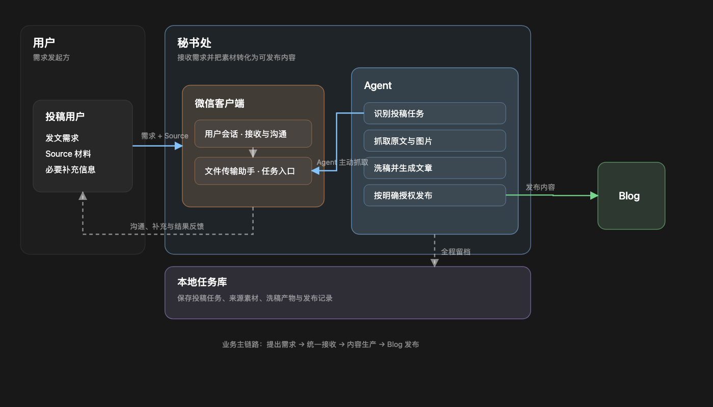
微信内容发布秘书处
秘书处的实际业务架构
用户提交指令与 Source；秘书处员工转入文件传输助手；Agent 主动抓取、处理、留档，并在明确授权后发布。
03
Notes:
这是与业务方共同确认的原图，不是为 PPT 重新抽象的版本。
[Sources]
- /Users/birdy/NyquisteProjects/weixin-blog-publish/docs/weixin-blog-business-architecture.drawio
- /Users/birdy/.codex/visualizations/2026/07/27/019fa439-0b2b-7043-a0ce-c8489f950579/weixin-blog-business-overview.html
- /Users/birdy/NyquisteProjects/weixin-blog-publish/.tmp/business-briefing/business-architecture.png
[/Sources]

Slide 6
微信内容发布秘书处
一条真实投稿如何进入秘书处
用户提交
内部员工格式化
Agent 主动抓取
发文指令
Source：公众号文章卡片
必要时补充作者与处理要求
#投稿
author.name: birdy-yao
洗稿指令：加强爱国主义精神
[公众号文章卡片]
从文件传输助手识别任务
读取指令与 Source
创建可追踪的任务记录
真实验证文章：独家｜Kimi K3 震荡美股，有望最快 6 个月内港股上市
04
Notes:
投稿格式来自真实 tracer：包含 #投稿、author.name、洗稿指令和公众号文章卡片。
[Sources]
- /Users/birdy/NyquisteProjects/weixin-blog-publish/docs/validation/2026-07-24-macos-wechat-full-article-tracer.md
- /Users/birdy/NyquisteProjects/weixin-blog-publish/skills/process-weixin-submissions/SKILL.md
[/Sources]

Slide 7
微信内容发布秘书处
Agent 在项目里真正执行的五项业务动作
内容处理与公开发布分离：洗稿完成，不等于必须发布。
01
02
03
04
05
识别任务
抓取内容
洗稿
构建任务库
发布
解析投稿指令、作者与 Source
取得正文、图片与来源信息
按指定要求或版本化规则生成文章
保存原始材料、产物、状态与审计记录
仅在明确授权后提交 Blog
05
Notes:
五项动作来自当前项目实际 Skill 与任务库设计。
[Sources]
- /Users/birdy/NyquisteProjects/weixin-blog-publish/skills/process-weixin-submissions/SKILL.md
- /Users/birdy/NyquisteProjects/weixin-blog-publish/docs/adr/0009-separate-content-work-from-opt-in-publication.md
- /Users/birdy/NyquisteProjects/weixin-blog-publish/docs/task-repository-layout.md
[/Sources]

Slide 8
微信内容发布秘书处
本地任务库把每次贡献变成可核验的记录
runs/
tasks/
publications/
运行审计
投稿与洗稿
发布记录
一次 Agent 执行的状态、报告与本次选择
投稿内容、原始抓取、结构化 Source 与改写产物
独立的发布请求、返回结果与事件轨迹
三类记录通过 ID 关联，不互相嵌套；投稿处理与公开发布保持独立。
06
Notes:
这一层是把内容贡献转化为组织证据的关键：谁、何时、提交什么、形成什么结果，都有独立记录。
[Sources]
- /Users/birdy/NyquisteProjects/weixin-blog-publish/docs/task-repository-layout.md
[/Sources]

